Slide 1

UBND TX BUÔN HỒ
TRƯỜNG MG HOA SỮA
Phát triển ngôn ngữ
Làm quen chữ cái o - ô - ơ
GV: Nguyễn Thị Liên Hương

Slide 2




Slide 3
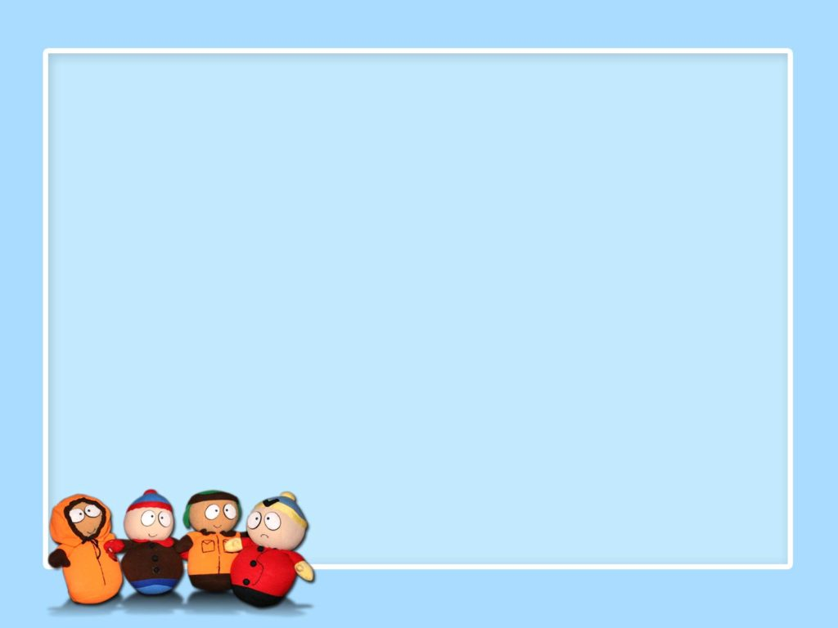

Hoạt động 1: Ổn định

Slide 4
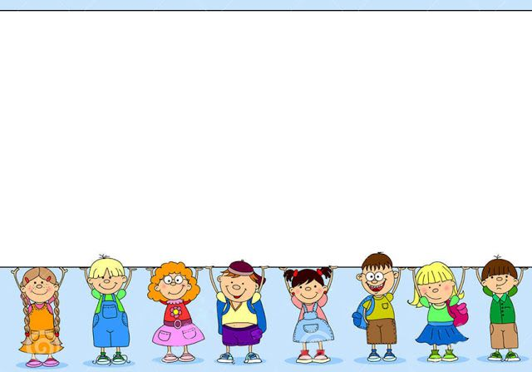
Hoạt động 2:
Làm quen chữ cái o - ô - ơ

Slide 5
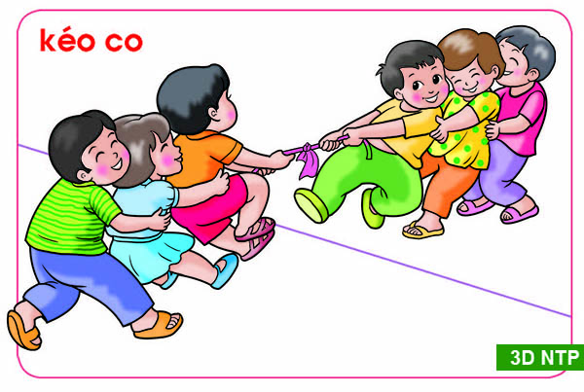
kéo co

Slide 6
k
é
o
o
c
o
o

Slide 7
o
o

Slide 8
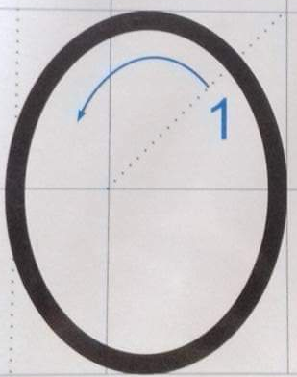
O
o

Slide 9

cái ô

Slide 10
c
á
i
ô
ô

Slide 11
ô
ô

Slide 12
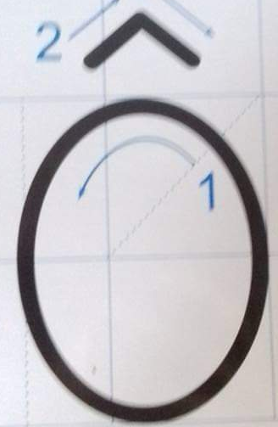
Ô
ô

Slide 13
So sánh
o
o
ô
o

Slide 14

lá cờ

Slide 15
l
á
c
ờ
ơ

Slide 16
ơ
ơ

Slide 17
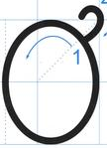
Ơ
ơ

Slide 18
so sánh
o
o
o
Ơ

Slide 19
o
ô
ơ

Slide 20

Trò chơi: Nhanh tay

Slide 21

Trò chơi: Bức tranh kì diệu

